Slide 1

Spring 2025
操作系统
宋 红

Slide 2
Lecture 3:操作系统结构、运
行模型与用户接口
目的与要求:了解典型操作系统结构、运行模型及系统调用和用户使用操作系统的界面。
重点与难点：操作系统内核嵌入用户进程执行模型；命令解释器及系统调用实现。

Slide 3
中断/异常简要回顾
中断/异常结构(激发操作系统内核程序运行）
中断/异常的分类
中断的分级
中断/异常响应和处理
中断/异常响应
中断/异常处理过程

Slide 4
中断/异常:指系统发生某个异步/同步事件后,处理机暂停正在执行的程序,转去执行处理该事件程序的过程。
中断的引入:为了开发CPU和通道(或设备)之间的并行操作，当CPU启动通道(或设备)进行输入输出后，通道(或设备)可以独立工作了，CPU也可以转去做与此次输入输出不相关的事情，那么通道(或设备) 输入输出完成后，还必须告诉CPU，让CPU继续输入输出以后的事情，通道(或设备)通过向CPU发中断告诉CPU此次输入输出结束。

Slide 5
异常引入：用于表示CPU执行指令时本身出现算术溢出，零做除数，取数时的奇偶错，访存指令越界，或就是执行了一条所谓“陷入指令”（用于实现系统调用）等情况，这时中断当前的执行流程，转到相应的错误处理程序或陷入处理程序。
注意：最早中断和异常并没有区分，都称作中断。随着它们的发生原因和处理方式的差别愈发明显，才有了以后的中断和异常。

Slide 6
中断/异常分类：
I/O中断
中断(外中断)
时钟中断
广义中断
系统调用
缺页异常
断点指令
其它程序性异常
(如算术溢出等)
异常(内中断)
例外
中断(狭义)与异常的区别:
中断:来源于外设等，与正执行指令无关，可以屏蔽
异常:来源于应用程序，与正执行指令有关，不可屏蔽

Slide 7
中断/异常处理的一般过程:
中断,陷入进入
保存现场
分析原因,转中断(陷入)处理程序
恢复现场

Slide 8
1. 操作系统的结构
操作系统核心的主要功能模块：
系统初始化模块：准备系统运行环境，最后为每个终端创建一个进程运行命令解释程序。
进程管理（处理机管理）模块：处理进程类系统调用（如进程创建/结束、进程间通讯等）；进程调度、进程同步与进程通信等。

Slide 9
存储管理模块：配合进程管理分配进程空间；处理存储类系统调用（如动态增加进程空间）；虚存系统缺页时调入页面处理。
文件管理模块：处理文件类系统调用，如文件存储空间的管理、目录管理、文件的读写管理和保护等。
外设管理模块：负责外设驱动、中断处理、缓冲管理、设备分配 。

Slide 10
1. 操作系统的结构
什么是内核(Kernel)？
内核分类：单内核（MacroKernel)
微内核（MicroKernel)

Slide 11
什么是内核？
内核（Kernel）是作为可信软件来提供支持进程并发执行的基本功能和基本操作的一组程序模块。
内核通常驻留在内核空间，运行于核心态，具有访问硬件设备和所有主存空间的权限，是仅有的能执行特权指令的那部分程序。
在内核的支撑下，机器功能得到扩展，进程运行环境得到改善，安全性得到保证，系统效率得到提高。

Slide 12
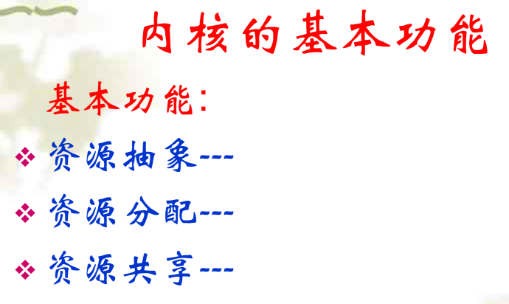

Slide 13


Slide 14
操作系统的结构设计
操作系统的设计规范
简单结构
分层结构
微内核结构
模块结构

Slide 15
操作系统的设计规范
系统效率
系统可靠性：系统发现、诊断和恢复故障的能力
可靠性、可维护性、可用性
可移植性
可伸缩性：系统对添加软、硬件资源的适应能力
兼容性
安全性

Slide 16
(1)简单结构
整体结构
过程的集合，各过程之间相互调用
缺点 ：
难于调试
难于阅读和理解

Slide 17
将操作系统按其功能划分为若干个具有一定独立性和大小的模块和子模块
各模块间通过接口实现交互
特点 ：
模块间调用关系无序
模块间耦合紧密
难点 ：
对模块的划分
对接口的规定

Slide 18
优点 ：
提高了OS设计的正确性、可理解性和可维护性；
增强了OS的适应性；
加速了OS的开发过程；
缺点 ：
系统结构不清晰
系统可靠性降低
未能区分共享资源和独占资源

Slide 19
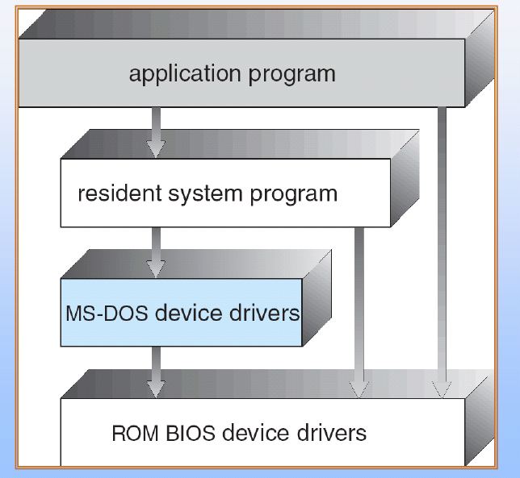
MS-DOS结构

Slide 20
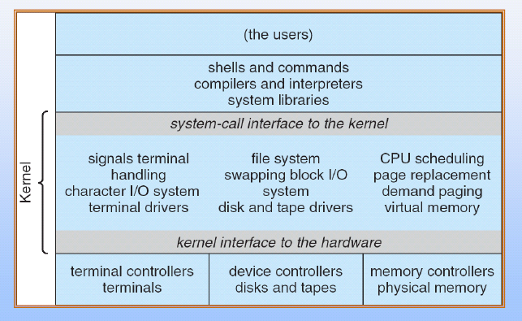
UNIX系统结构

Slide 21
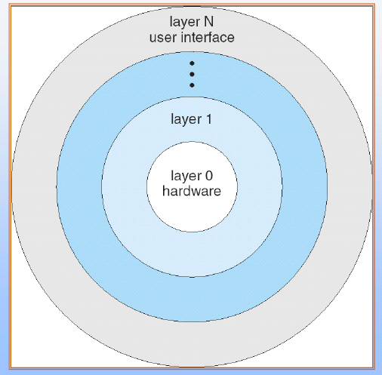
(2)分层操作系统
引入原因 ：模块间有序调用
设计原则
将功能模块排列成若干层 ；
各层之间的模块只能单向调用，
每一层都仅使用其底层（或内
层）模块所提供的功能和服务；
每一层的同层模块之间不存在相互调用关系 ；
最底层（第0层）是计算机硬件；最高层（第 N层）是用户接口 。

Slide 22
优点 ：
模块化
易于实现
增加了系统的可靠性
困难 ：
难以确切地定义每一层
缺点：
效率低

Slide 23



虚拟机
  将整个系统在逻辑上虚拟为若干个相同的机器。
裸机
典型操作系统：IBM: VM/370 (1979年)
其实是对硬件的精确复制，每台虚拟机和裸机完全相同，可以运行不同的操作系统。
技术基础：
1）分时系统
2）多道程序设计技术
虚拟机操作系统
OS
OS
OS
虚拟机
虚拟机
虚拟机

Slide 24
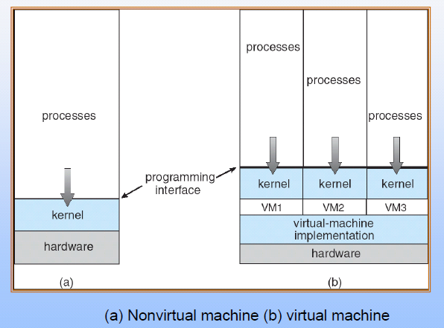
非虚拟机与虚拟机系统模型

Slide 25
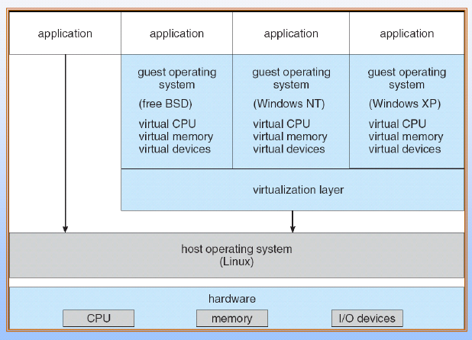
VMware结构

Slide 26
(3)单内核(MacroKernel)
  基本思想：将核心分为若干个模块，模块间的通信通过调用其它模块中的函数实现。
用户程序
用户程序
…
用户程序
系统调用接口
内核
文件管理
进程管理
内存管理
…
外设管理
操作系统
硬件控制程序
硬 件

Slide 27
  优点：
    运行效率较高
    组织方式相对也比较简单
  缺点：
    内核移植比较困难

Slide 28
(4)微内核(MicroKernel)
  基本思想：将更多操作系统功能放在核心之外，作为独立的服务进程运行；内核保持尽量小，只实现操作系统的基本功能，称为微内核。其典型应用为客户机/服务器模式。
内核：消息中继
客户进程1
客户进程2
…
文件服务器
进程服务器
内存服务器
…
微内核
消息
硬 件

Slide 29
  优点：
    良好的扩充性：只需添加支持新功能的服务进程即可;
    可靠性好：模块相互隔离，调用关系明确，执行转移不易混乱
    便于网络服务，实现分布式处理：以同样的调用形式，在下层可通过核心中的网络传送到远方服务器上
  缺点：
    消息传递比直接调用效率要低一些 (但可以通过提高硬件性能来补偿)

Slide 30
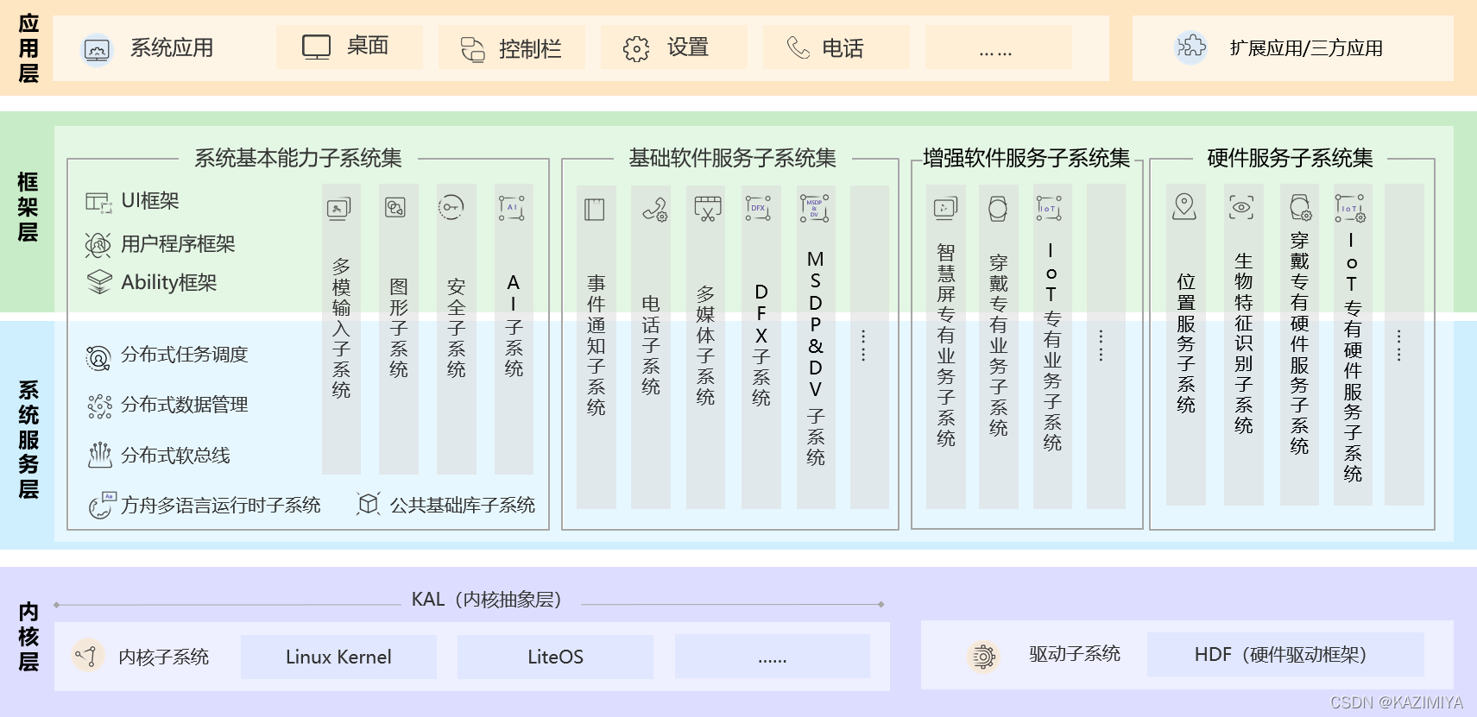
OpenHarmony技术架构（HarmonyOS）

Slide 31
混合结构
  事实上，现在的操作系统多采用单内核和微内核的混合结构，以便取长补短。
  例如：Linux的内核从总体上来说是一个单内核结构，但是设计时也引入了许多微内核的设计和实现方法。
  现在系统的可移植性是非常重要的，因此微内核模型将是未来的发展趋势之一。

Slide 32
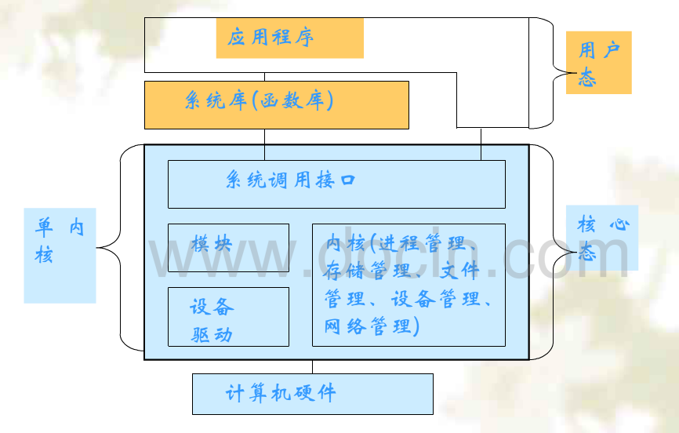
Linux内核结构

Slide 33
(5)模块结构
用面向对象技术生成模块化内核 ;
内核有一组核心部件，以及在启动或运行时对附加服务的动态链接 ;
内核提供核心服务，并能动态实现特定的功能 ;
类似于微内核结构，核心模块只有核心功能以及其他模块加载和通信的相关信息，但不需要调用消息传递进行通信，更高效 。

Slide 34
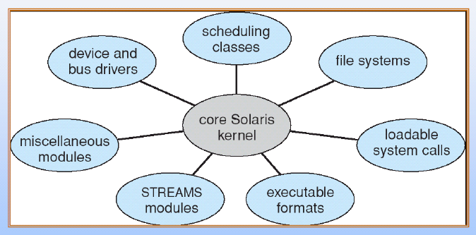
Solaris结构

Slide 35
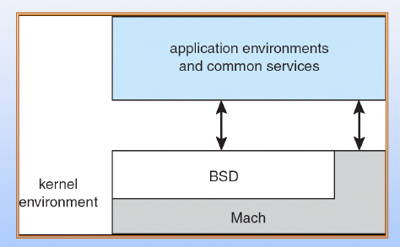
Mac OS X Structure

Slide 36
2. 操作系统的运行模型
OS本身是一组程序，也是在处理器上运行，那么，OS程序是否组织成进程？它是如何控制的、怎样执行的？它在什么模式下运行呢？
从OS的运行方式来看，可分为：
非进程内核模型
OS功能在用户进程内执行的模型
OS功能作为独立进程执行的模型
core
操作系统

Slide 37
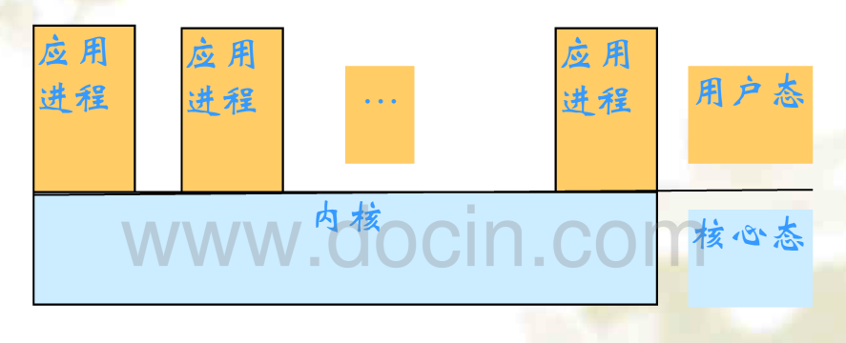
非进程内核运行模型
独立运行的内核:用户程序与核心程序在分离的运行环境中运行，核心程序作为一个独立的特殊执行体运行，有自己独立的运行栈，用户进程通过中断/陷入机制启动核心程序运行（以请求包方式传递用户请求）。

Slide 38
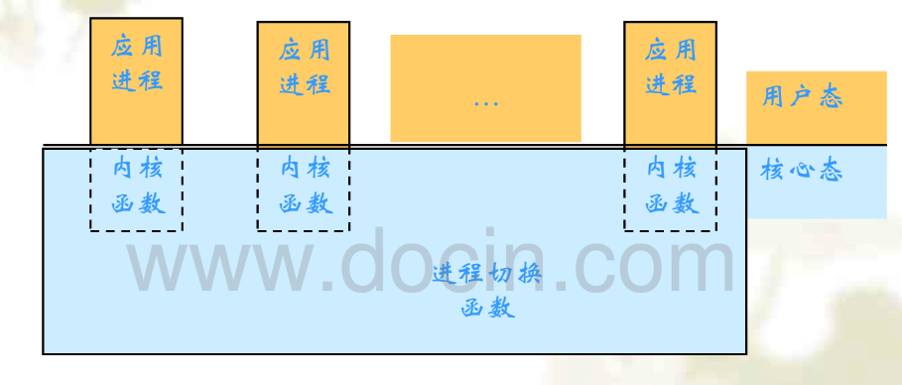
OS功能在用户进程内执行的运行模型
嵌入用户进程执行模式:操作系统核心程序通过中断/陷入机制启动运行，但运行于被打断进程的核心栈上,内核程序执行并发性好。本课程以后对操作系统的描述都是基于这种模式，也是实用OS所用模式。

Slide 39
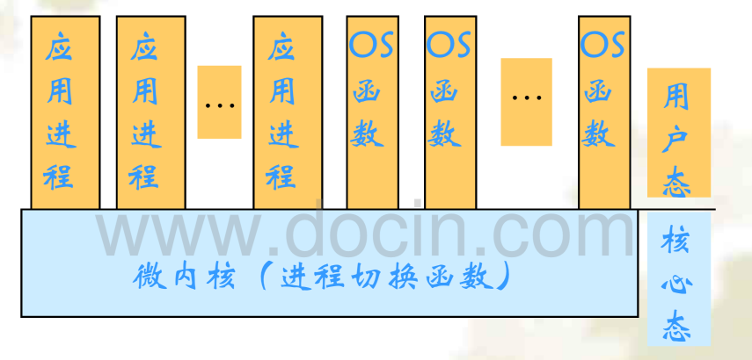
OS功能作为独立进程执行的运行模型
微内核模式：核心程序只包含中断处理,系统调用总控,进程调度等功能，其他功能由用户态运行的系统进程实现,这种结构开销很大。

Slide 40

3. 用户接口
用户接口分类
提供对程序的控制功能。最初是命令驱动方式，现在多采用图形及视窗操作环境。
操作接口
裸机
操作系统
编程接口
系统专门为用户设置的获得操作系统服务的一种途径，通常由系统调用组成，编程时常用。

Slide 41
编程接口（系统功能调用）
程序
系统功能调用
系统功能调用是操作系统提供给程序设计人员的一种服务。程序设计人员在编写程序时，可以利用系统调用来请求操作系统的服务。
目的：方便用户使用。
子功能
OS

Slide 42
系统调用原理
  系统中的程序类型及状态
用户程序
用户态（目态）
核心态（系统态，管态）
系统程序
特权指令：一类只能在核心态下运行而不能在用户态下运行的特殊指令。
不同的操作系统特权指令会有所差异，但是一般来说主要是和硬件相关的一些指令。

Slide 43

  系统功能调用
问题？
1、用户程序如何由用户态进入核心态？
2、在核心态下完成工作后如何返回算法继续执行其它任务？
用户程序
用户态
核心态
访管指令：本身是一条特殊的指令，但不是特权指令。（trap指令）
基本功能：“自愿进管”，能引起访管异常。
系统程序

Slide 44
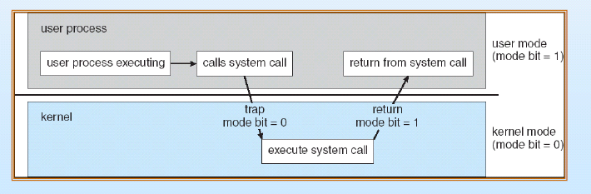
用户态到核心态的转换

Slide 45
基本调用过程
中断/异常机构
访管中断
保护现场
访管指令
系统子程序
将状态置
为“管态”
恢复现场
系统功能调用：就是用户在程序中使用“访管指令”调用由操作系统提供的子功能集合。其中每一个系统子功能称为一个系统调用命令，也叫广义指令。

Slide 46
系统功能调用与普通过程调用的区别：
  系统调用本质上是一种过程调用，但它是一种特殊的过程调用，与一般用户程序中的过程调用有明显的区别 。
    运行状态不同。系统调用的调用过程和被调用过程运行在不同的状态，而普通的过程调用一般运行在相同的状态。
    调用方法不同。系统调用必须通过软中断机制首先进入系统核心，然后才能转向相应的命令处理程序。普通过程调用可以直接由调用过程转向被调用过程。
    返回问题。在采用抢先式调度的系统中，当系统调用返回时，要重新进行调度分析――是否有更高优先级的任务就绪。普通的过程调用直接返回调用过程继续执行。

Slide 47
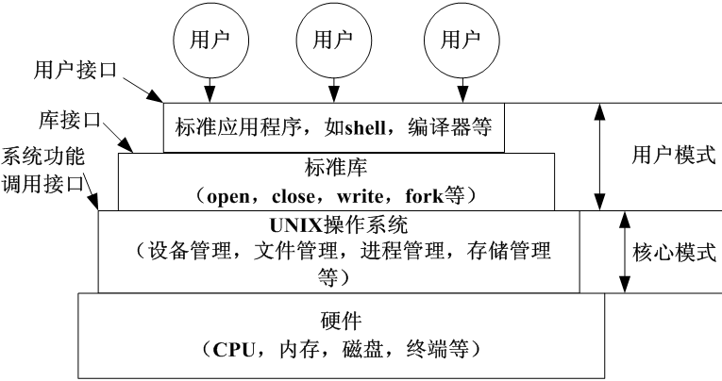
系统调用种类
  不同的操作系统为用户提供的系统调用的数量或形式是不同的。一般的系统为用户提供几十到上百条系统调用。
  UNIX系统
主要系统功能
设备管理
文件管理
进程控制
进程通信
存储管理
系统管理
文件保护

Slide 48
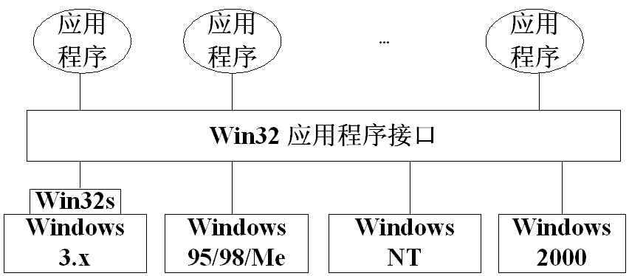
  Windows系统
Win32 API函数由以下三个windows组件支持：
1、 KERNEL32.dll ：完成内存管理、程序的装入、执行和任务调度等功能。
2、GDI32.dll：提供了图形与文字输出、图像操作和窗口管理等各种与显示和打印有关的功能
3、 USER32.dll ：它用来对声音、时钟、鼠标器及键盘输入等操作进行管理

Slide 49
系统调用的实现过程（以UNIX为例）
  UNIX中系统调用是依靠trap(自陷指令)实现的。
陷入处理机构
系统调用子程序
设
置
系
统
调
用
号
参
数
执行trap指令
保护现场
A0
……
系统调用入口地址表
A1
……
取系统调用号
查找子程序入
口地址
A0
A1
A2
……
A2
A3
……
A3
恢复现场
…
…
……

Slide 50
自陷指令(trap)
系统调用是一种特殊形式的转子方法,它导致处理机态的变化,为了方便编程，提供系统调用库，由其中的子程序来组织系统调用,用户程序调系统调用库的子程序。
系统调用库程序一般格式：
.
.
.(传给核心的参数按约定填入寄存器)
trap
.(从约定的寄存器中获得核心返回值）
.
return

Slide 51
处理机执行trap指令会导致控制转到操作系统内核的trap处理程序入口, trap处理程序获得参数,按系统调用入口表散转.
参数传递的一般形式：
用寄存器传递参数.
Trap指令自带参数, Trap指令是一条长指令,内核通过断点PC值加偏移获得参数

Slide 52
系统调用各模块关系图
用户程序
用户程序
用户态
系统调用库
系统调用接口
核心态
内核总控
系统调用处理总控
Write处理
磁盘驱动程序
异步调用接口
盘中断处理
磁盘控制器

Slide 53
系统调用实现举例，系统调用的基本处理过程:
write(fd,…)是一个系统调用库子程序,该子程序用汇编语言写,其中包含trap指令.
处理机运行到trap指令,保护现场,转入内核总控
总控进一步保护现场,因为是trap指令引起陷入所以转系统调用处理程序(转下页)*

Slide 54
(续上页)
系统调用处理程序根据系统调用号查系统调用入口表,得知该系统调用参数个数及处理程序入口地址,获得参数并转相应write处理程序
write处理程序将数据从用户缓冲区考入内核的系统缓冲区,…,调磁盘驱动程序的启动I/O函数,驱动程序生成一个磁盘请求包,启动磁盘传输(或排入磁盘请求队列),等待传输完成(保护现场,这时可重新调度进程,CPU切换到另一个进程…)
(转下页)*

Slide 55
磁盘I/O完成,产生一个磁盘中断,（这时正运行进程程序被中断打断）启动磁盘中断处理程序,磁盘中断处理程序清中断位,再从磁盘请求队列中取下一请求,启动磁盘传输.然后找到刚完成请求的请求包,标志成完成状态，(这时先前进程从阻塞变成就绪,可被调度占用处理机)恢复相应栈中的现场,转write系统调用的后续处理程序...
write处理程序处理结束后返回,系统调用处理总控程序将此次服务结果存入约定好的寄存器(或现场区)
返回内核总控（这时会进行进程调度）,恢复现场,用户程序继续运行.*

Slide 56
用户程序
用户程序
系统调用库
用户态
核心态
系统调用接口
内核总控
系统调用处理总控
Write处理
盘中断处理
磁盘驱动程序
异步调用接口
磁盘控制器

Slide 57
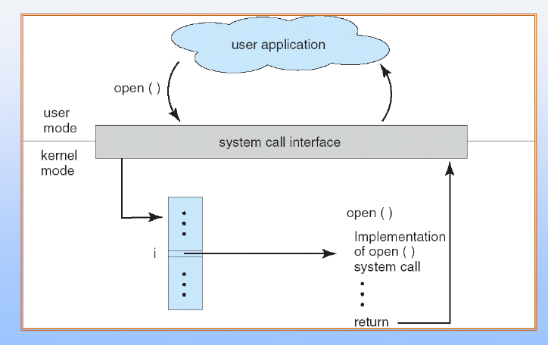
API-系统调用-操作系统之间的关系

Slide 58
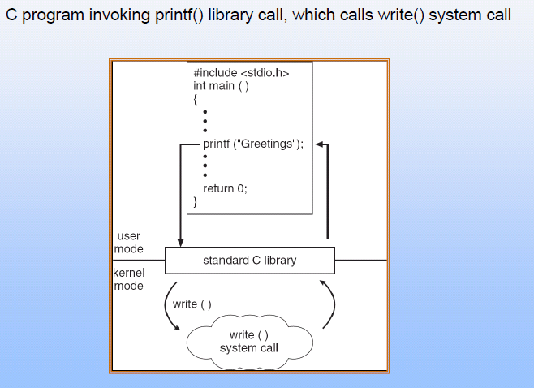
标准C程序库示例

Slide 59
操作接口
命令行（命令解释程序）
OS内核的一部分(DOS)
特殊程序，任务开始或用户登录时，该程序运行(UNIX的Shell)
作用：执行命令
  命令解释程序执行(DOS)
  系统程序实现(UNIX的Shell)
GUI
具有窗口界面的解释程序(Windows的Explorer.exe)

Slide 60
命令语言 (通讯语言/作业控制语言)
它是控制作业流程的用户界面,由语言解释器解释执行命令。
UNIX启动一个解释器执行的过程:
系统启动时1号进程为每个终端生成一个tty进程,让其运行登录程序
用户输入ID及口令,验证完用户后,转去执行shell命令解释器
由解释器处理用户输入命令

Slide 61
Shell解释器流程：（功能:解释执行shell命令）
通过发“从终端读”系统调用接收输入；
直接处理一些控制语句,简单命令；
对不识别的命令关键字,到PATH环境变量所指目录中找到与命令关键字同名执行代码文件,产生子进程去运行该程序；(如果命令关键字代表一个script程序文件,则产生子进程去执行该文件头行中说明的解释器,并解释执行该文件中的语句)
等子进程结束后取下一输入命令。

Slide 62
实用程序；服务程序；用户程序都是可以通过拍入对应的终端命令而运行的。UNIX系统主要的实用程序有：
编辑器。供用户建立和修改文本文件。它会提供一组内部编辑命令。
编译器和装配器。实现编译源程序、链接模块、装配目标程序等功能。
文件及文件系统相关的实用程序。文件的拷贝，打印，文件系统装卸等。
显示系统进程，资源状态的实用程序。
用户管理。如用户加入删除，口令修改。

Slide 63
用户命令与系统调用的关系:
用户命令对应的实用程序(包括命令解释器本身)在用户态运行，而系统调用处理程序在核心态运行；
实用程序在运行过程中可能会调用系统调用；
用户命令是用户操作接口,系统调用是用户与操作系统之间的编程接口。

Slide 64
图形化的用户界面（GUI)
所有命令行都用图符,菜单来表示,参数则通过对话框,提示用户选择或输入。
命令解释器变成了图形化的程序管理器（Windows的Explorer.exe ）。

Slide 65
操作系统概述部分总结
操作系统是什么，操作系统主要特征
操作系统发展历程
操作系统结构
操作系统提供的用户接口

